Slide 1
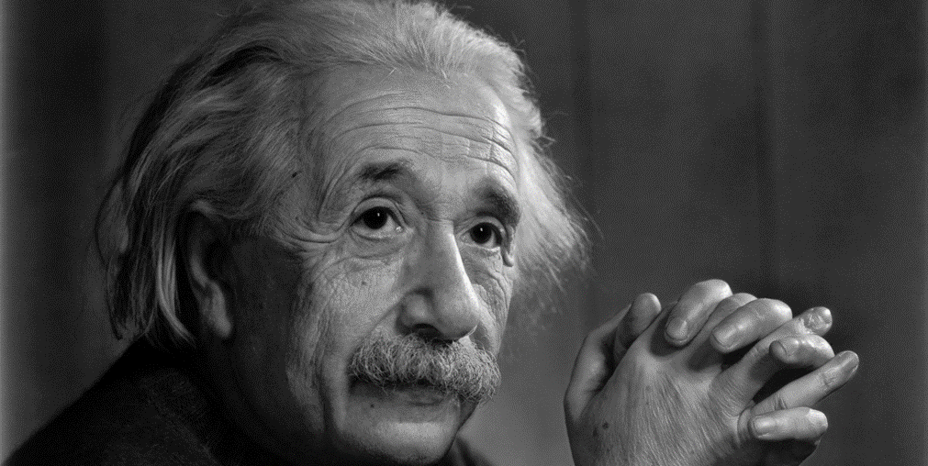

Motiveren tot beweging
(& een gezonde leefstijl)
‘Het leven is als fietsen: om je evenwicht te kunnen houden, moet je in beweging blijven (Einstein)’
Olaf Moens
i.s.m.: Ragnar Van Acker, Lien Van der Biest & Stien Vandierendonck
Turnhout, 2 februari 2017
Notes:
©VIGeZ, 2015
Duur: ruim 2 uur
Werkpunten: nog oefening toevoegen voor keuze van juiste actie invulling van matrix (zie laatste deel PWP)

Slide 2
Wat komt aan bod?
Beweging en sedentair gedrag
  Wat is het probleem?
Waarom doen we wat we doen?
  Factoren die ons gedrag bepalen
Wie zetten we in beweging?
  Doelgroepgericht werken (vergeet de professionals niet!)
Wat zet ons in beweging?
  Hoe motiveren tot meer beweging/een gezonde leefstijl
Hoe pakken we het aan?
  Strategieën voor een succesvolle interventie

Slide 3
Beweging en sedentair gedrag:
Probleem?

Slide 4
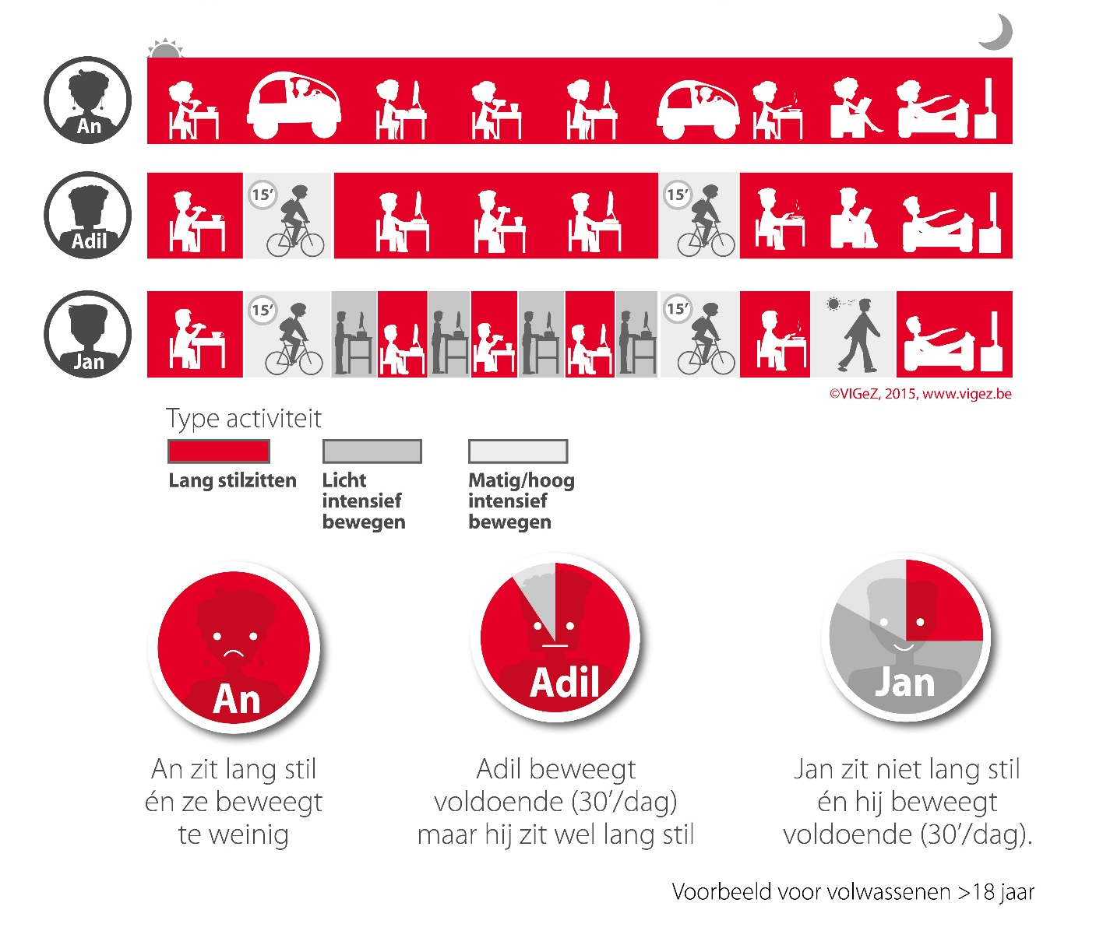
Visie VIGeZ Lang stilzitten ≠ te weinig bewegen
‘sedentair’ of
uren lang (onafgebroken)
stilzitten
≠ ‘Fysiek inactief’ of
beweegnorm niet halen
Andere motivatoren,
dus andere aanpak en
expertise
Notes:
Foto tuinieren: http://www.groenwel.nl/wp-content/uploads/2014/09/ouderen_moestuinbak.png
Foto vrije tijd: http://gezutrecht.nl/wp-content/uploads/bewegen1.jpg
Foto werk (mantelzorg-vrijwilligerswerk) : https://www.zonnebloem.nl/~/media/images/department%20websites/custom/ov/r/rijssen/news/92433.jpg?mw=600
Foto actieve verplaatsing: http://www.fietsersbond.be/sites/default/files/winkelen-per-fiets.jpg

Slide 5
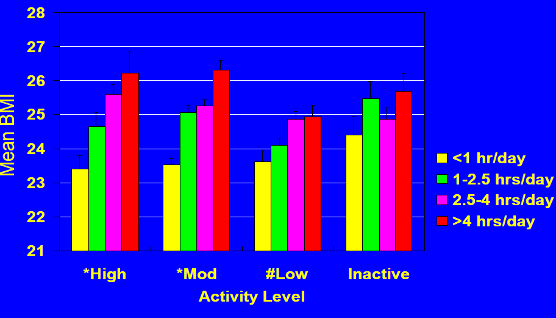
Visie VIGeZ Lang stilzitten ≠ te weinig bewegen
Mechanisme impact?
Snacks ↑
Vetafbraak↓
Fysiek actief – toch overgewicht
Uren TV
(en dus zitten):
Salmon et al, 2000
Notes:
- De gezondheidseffecten van bewegen obv de beweegnorm zijn gekend maar hoe zit het met de effecten van lang stilzitten, vs. die van bewegen. Studie.
Oefenprogramma“’s → niet voldoende voor ouderen thuis WZC

Slide 6
Visie beweging en gezondheid VIGeZ
Voeding
Sedentair gedrag
Lichaamsbeweging
Gezondheid
Vallen
Roken
Mentale gezondheid
Notes:
Lichaamsbeweging dient multi-disciplinair aangepakt te worden – interacties met andere gedragingen. Week van valpreventie.

Slide 7
Waarom doen we wat we doen?
Factoren die ons gedrag bepalen

Slide 8
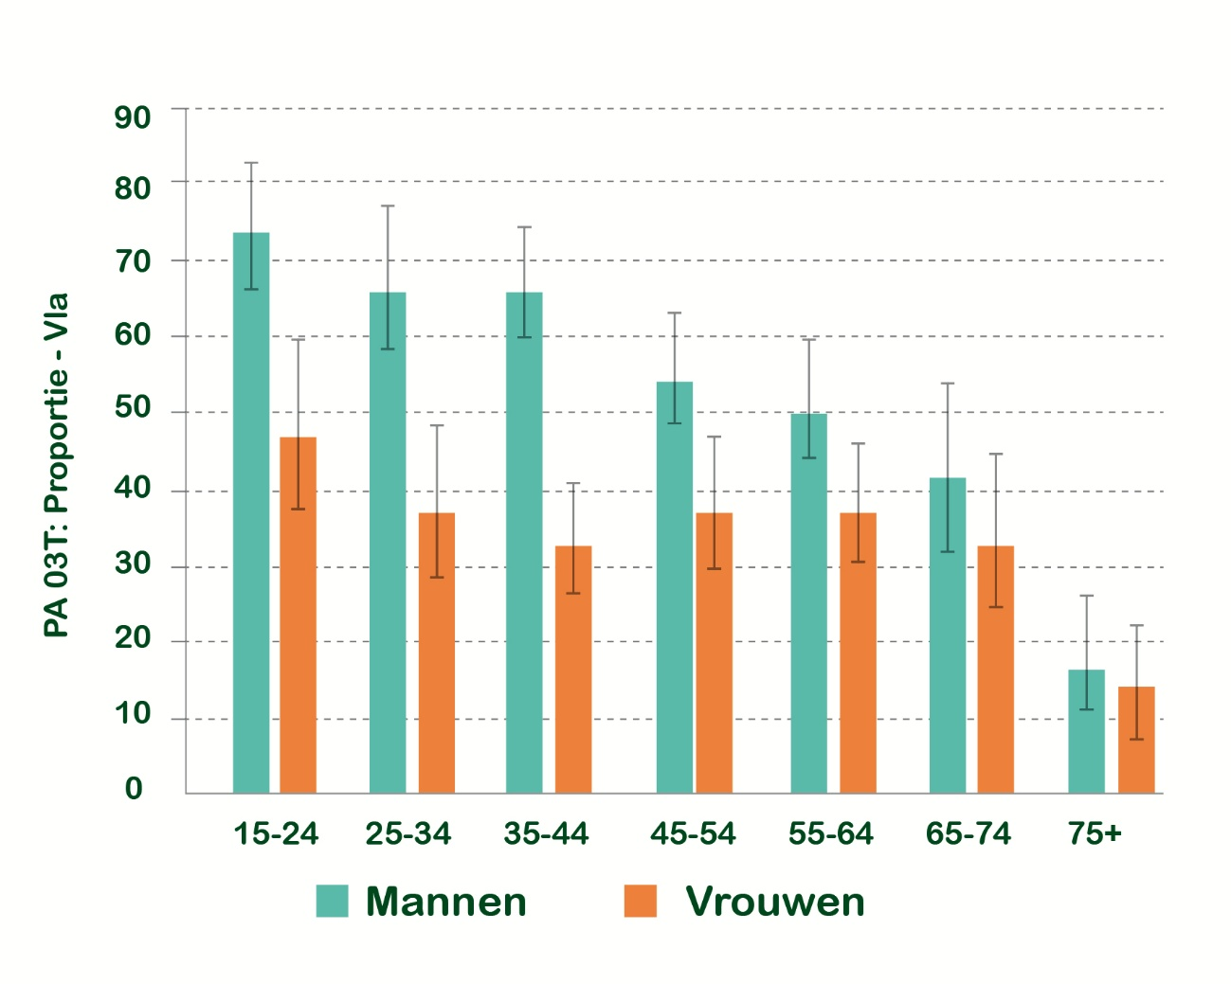
Beweeggedrag van de Vlaamse bevolking
Percentage van de bevolking (van 15 jaar en ouder) dat minstens 30 minuten per dag aan lichaamsbeweging (matig tot intensief) besteedt, volgens leeftijd en geslacht, Gezondheidsenquête, België, 2008 – Vlaams Gewest.
Varieert in functie van het opleidingsniveau:
hoe lager het opleidingsniveau,
hoe lager de indicator.
Dit verschil is significant na correctie voor leeftijd en geslacht.

Slide 9
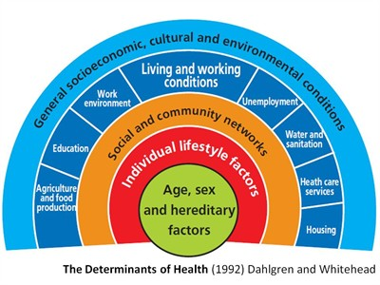
Determinanten van gezondheid
Omgeving
Individu
Notes:
Gelaagdheid: determinanten beïnvloeden elkaar op verschillende niveaus
De verschillende typen determinanten beïnvloeden niet alleen de gezondheid, maar ook elkaar. Sommige determinanten beïnvloeden heel direct onze gezondheid. Andere determinanten beïnvloeden de gezondheid indirect via de invloed op andere (achterliggende) determinanten. De determinanten zijn niet altijd van dezelfde orde, er is een duidelijke gelaagdheid te onderscheiden. In de eerste plaats is er het individu met genetische of verworven persoonsgebonden factoren die direct invloed op de gezondheid kunnen hebben. De grens tussen de persoonsgebonden determinanten en gezondheidstoestand is zelfs niet altijd scherp. Zo kunnen sommige persoonskenmerken als determinant én als ziekte worden opgevat (bijvoorbeeld bloeddruk en overgewicht). De gezondheid van het individu wordt ook beïnvloed door leefstijl- en omgevingsfactoren. Sommige van deze leefstijl- en omgevingsfactoren hebben een heel directe invloed op de gezondheid. Zo bevordert lichamelijke activiteit, zoals sporten, wandelen en fietsen, de conditie van het hart, waardoor de kans op hartziekten afneemt. Directe effecten van de fysieke omgeving treden op bij blootstelling aan chemische, fysische en biologische factoren, via de bijvoorbeeld het water en de lucht, en via risico’s die mensen lopen door ongelukken of rampen. Van andere leefstijl- en omgevingsfactoren is de invloed op gezondheid indirect. Zo beinvloedt de inrichting van de fysieke omgeving de leefstijl of het sociale welbevinden. Daarnaast heeft de sociale steun die mensen ontvangen invloed op hun rook- en drinkgedrag en daarmee op hun gezondheid. Deze sociale omgeving wordt op zijn beurt beïnvloed door maatschappelijke determinanten van gezondheid.

Slide 10
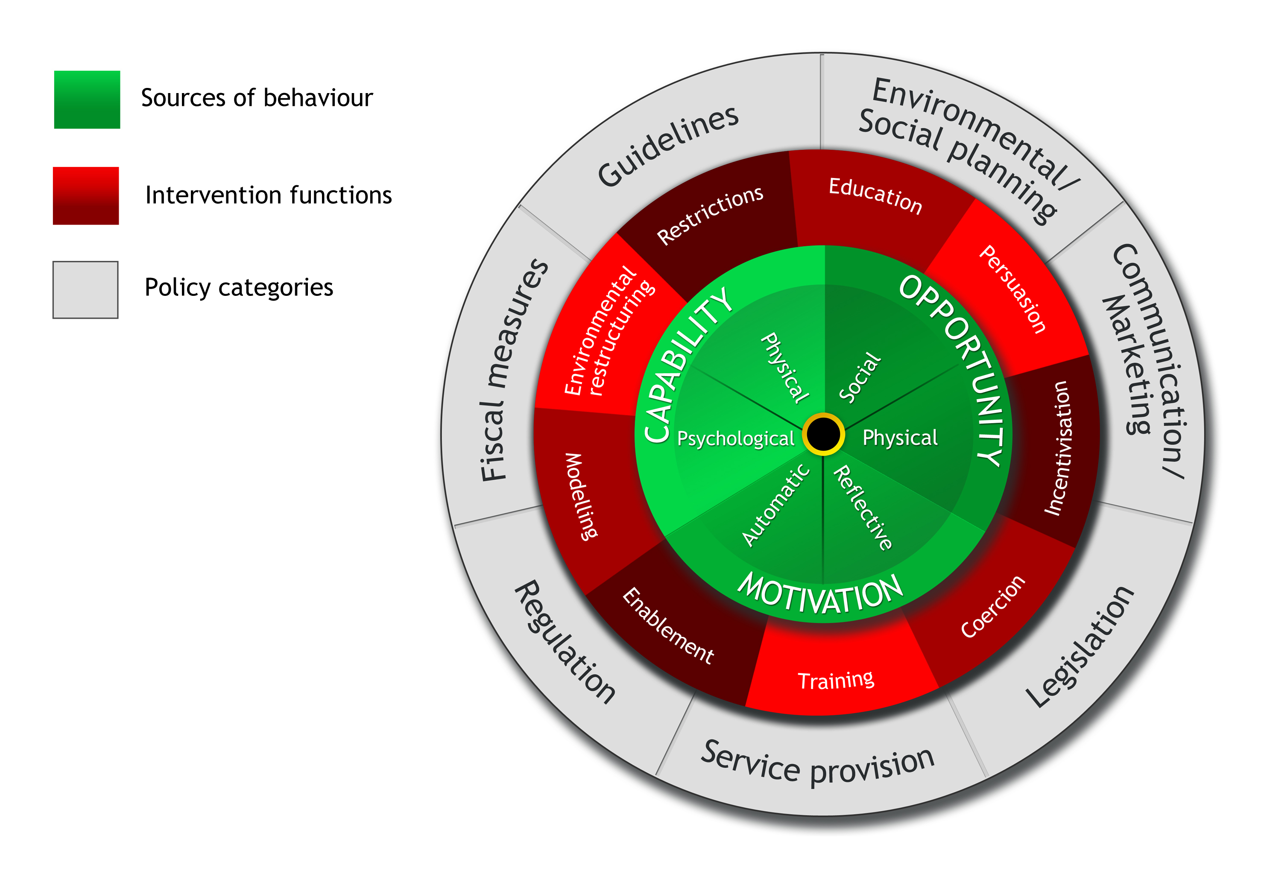
Wat veranderen om gewenst gedrag te bewerkstelligen?

Slide 11
Wat veranderen om gewenst gedrag te bewerkstelligen?
Wel/niet stellen van gedrag, afhankelijk van:
Competenties van individu/doelgroep
  Fysieke comp.
  Psychische comp.
Mogelijkheden binnen de omgeving
  Fysieke omg.
  Sociaal omg.
Motiverende factoren voor individu/doelgroep
  Reflectieve mot.
  Automatisch mot.

Slide 12
‘Determinanten’ van gedrag (ouderen)
Psycho-sociaal | Voorbeelden
Gezondheidsstatus | (Ervaren) levenskwaliteit, beperkingen (evenwichtsstoornissen, spierzwakte, kortademigheid)
Kennis en bewustzijn | Gebrek aan kennis over menselijk lichaam, gezondheidsvaardigheden en beweegaanbod
Attitude (houding) | Meer bewegen geeft me een goed gevoel en plezier Geen interesse om te bewegen Angst → echt specifiek bij ouderen
Sociale invloed (steun of druk vanuit omgeving) en sociale norm | Als partner/kind/ vrienden me steunen dan wil ik naar beweegactiviteiten gaan Gebrek aan beweegpartner Gebrek aan goede begeleiding Gebrek aan rolmodellen Advies van professional gezondheidszorg
Eigen effectiviteit en ‘beweeggeschiedenis’ | Ik acht mezelf (niet) in staat om zelf opportuniteiten te vinden voor meer dagelijkse beweging ‘Gebrek aan tijd’ Mantelzorger: moeilijk evenwicht met verantwoordelijkheden
Geanticipeerde spijt (schuldgevoel als je een gezond gedrag niet uitvoert) | Ik voel me schuldig als ik een hele middag in mijn zetel blijf zitten
Gedragsintentie | Ik ga deze maand starten met bewegen voor gewichtscontrole
VIGeZ vzw, © 2015
Notes:
STIEN: (slide 23,24,25): 10’
-Huidige slide: Komt deels uit PWP Ragnar, deels uit de review van V.Baert (determinanten van ouderen incl oudere ouderen). Veel van de literatuur van Baert gaat over de community dwelling elderly, maar ze definiëren dit wel niet in de review. Deels overlap met inactieve ouderen mogelijk)
→ Doel slide: De determinanten uit de literatuur toetsen met diegene die ze gevonden hebben → om aan te tonen dat hun expertise zeer belangrijk is om het inzicht van de doelgroep te krijgen. En bvb waar literatuur tekortschiet dat de doelgroep zelf bevragen dan bvb zeker noodzakelijk is.
-Nota gebrek aan tijd: op doorsnede tussen attitude (subjectiever ervaring van gebrek aan tijd) vs eigen effectiviteit (planningsvaardigheden, geschikte beweging kiezen)

Slide 13
‘Determinanten’ van gedrag (ouderen)
Omgeving (de Angelo) | Voorbeelden
Fysieke omgeving | Veilige buurt, walkability, verkeersveiligheid, parken en groen,… Gebrek aan een gericht aansprekend aanbod/faciliteiten in de buurt
Sociale omgeving | -Cultuurgebonden overtuigingen, -(On)beschikbaarheid van beweegprogramma’s op maat (niet te complex, niet te moeilijk)… -…met peers en groepen,… -Buurtbetrokkenheid, contacten met buren, steun van buren -Evenwichtige demografische buurtmix (migranten-blank, jong en oud) -Vrijwilligersschap
Economische omgeving | Financiële drempelverlaging: kost én toegankelijkheid van de maatregel
Politieke omgeving | Gezonde Gemeente en Leeftijdsvriendelijke gemeente: horizontale maatregelen voor beweging en gezondheid
VIGeZ vzw, © 2015
Notes:
- Wat betreft omgeving: De angelo kader legt nadruk om oog te hebben voor verschillende types (fysiek, sociaal, economisch en publiek), maar ook verschillende niveaus (micro, meso en macro). Microniveau slaat op de setting zoals school, werk, gemeente; mesoniveau is de invloed van familie en nabije omgeving zoals aanwezigheid van voetpaden, macroniveau is het bredere systeem zoals frisdrankenindustrie, taksen op alcohol en tabak.
Huidige slide: Komt grotendeels uit PWP Ragnar, deels uit de review van V.Baert (determinanten van ouderen incl oudere ouderen). Veel van de literatuur van Baert gaat over de community dwelling elderly, maar ze definiëren dit wel niet in de review. Deels overlap met inactieve ouderen mogelijk)
Fysieke omgeving: beschikbaarheid van middelen of mogelijkheden om zich gezond te gedragen
Sociale omgeving: sociale invloed (steun of druk); Verband met Stappen / fietsen als actieve verplaatsing (Van Cauwenberg et al 2014): Buurtbetrokkenheid, frequentie contacten met buren, steun van buren, Evenwichtige demografische buurtmix (migranten-blank, jong en oud), Vrijwilligersschap
Economische omgeving: kosten gerelateerd aan gezond en ongezond gedrag
Politieke omgeving: regels en wetgeving die gezondheidsgedrag beïnvloeden (lokaal beleid met betrekking tot gezondheid, cfr Gezonde Gemeente

Slide 14
Health literacy
Theoretische kennis
(basis voor attitudes)
Praktisch kunnen
(specifieke vaardigheden, functionele vaardigheden)
Kritisch denken
(basale vaardigheden, sociale vaardigheden)
Zelfbewustzijn
(attitudes mbt eigen houding)
‘Burgerzin’
(attitudes mbt waarden)

Slide 15
Wie zetten we in beweging?
Doelgroepgericht werken

Slide 16
‘Determinanten’ van gedrag (ouderen-subdoelgroepen)
Thuiswonende (inactieve) ouderen
Waargenomen risico’s en voordelen, opkomst nieuwe voordelen (bv. geestelijk)
Gebrek aan kennis over menselijk lichaam en bewegen op leeftijd, gezondheidsvaardigheden en beweegaanbod Focus teveel op ‘sport’: weerstand
Vaardigheden: doelsetting en eigen effectiviteit
Geen beweeggeschiedenis
Lage socio-econ status → weinig financiële ruimte
Onvoldoende steun, sociaal netwerk, buurtbetrokkenheid Vereenzaming
Gebrek aan een gericht aansprekend aanbod in de buurt
Omgeving: veiligheidsgevoel (verkeer & sociaal, verlichting), ervaren afstand tot diensten, tevredenheid openbaar vervoer, aantrekkelijkheid buurt (groen, toiletten, rustbanken)
ECM
Gebrek aan tijd
Schuld en schaamte
Teveel andere zorgen (geen prioriteit)
Taalbarrière
Drempelvrees: - argwaan t.o.v. de informatiebron / -organisatie: nood aan vaste vertrouwenspersoon (huisarts,…) - schrik voor gezondheid (bv. blessures)
Kostprijs
- Geen aangepaste kleding / dress-code - Cultuur van sport vs. overtuigingen over sporten bij vrouwen (opgelet: niet veralgemenende houding) - Geen apart aanbod vrouwen/mannen - Kinderopvang
Geen beweegpartner/-groep. bv. niemand in de sociale woningen is bij een sportclub
Toegankelijkheid van bewegingskansen en -aanbod (afstand, ongeschikt)
Religie
Ouderen in residentiële setting
Angst (om te vallen, voor ongemakken en kwetsuren)
Geen geloof in de voordelen van meer beweging
Gebrek aan sociale steun (van zowel de verzorgenden als de familie)
Niet geloven in eigen kunnen (gebrek aan eigen-effectiviteit)
?...
VIGeZ vzw, © 2015
Notes:
Onderbouw huidige slide: (@Stien afsluiten met residentiële setting: weinig studies → dus belang van communicatie met intermediars en doelgroep zelf voor succesvol inzicht)
-‘inactief’: obv PWP Stien motiveren doelgroep Liev Act, PWP Ragnar beweging en mob (omgeving).
- ECM: obv focus kansarmen → obv WHO rapport, Kosh_et_al_(2009) (Review of Barriers to Engaging Black and Minority Ethnic Groups in PA UK), review Baert (lage ses, en weerstand sport).
- In residentiele setting: uit review Baert (angst) en ‘Excercise for Aging Adults’ (Sullivan et al 2016) (rest)
- Extra info ECM (uit start2sport = bewegingsbevordering bij 50+): Veel respondenten signaleerden een nood aan ontmoeting of een ontmoetingsruimte, ondersteuning en gezondheidsinformatie. De meerderheid had weinig tot geen sportervaring, kampte met één of meerdere gezondheidsproblemen (diabetes, obesitas, hoge bloeddruk, …) en beschouwde sport eerder als ongezond of slecht voor de eigen gezondheidssituatie. Met betrekking tot bewegingslessen gaven de respondenten als belangrijkste voorkeuren gescheiden sporten (man >< vrouw) en een professionele lesgever (liefst meertalig en/of met een gemeenschappelijke achtergrond) op. De behoefteanalyse vormde de basis voor het ontwikkelen van een bewegingsaanbod. Het analyserapport vind je op de website www.sportendiversiteit.be.
NIET-COMPETITIEF, 2. INFORMATIEF, 3. GESCHEIDEN, 4. OPEN , 5. TAAL

Slide 17
Segmenteren van doelgroepen
Gezondheidsimpact van gedragsverandering mede bepaald door:
EFFECT
x
BEREIK
=
IMPACT op bevolkingsniveau
Notes:
Bereik is even belangrijk als effect:
om beide dimensies te optimaliseren is efficiënte aanpak op maat van doelgroepsegmenten belangrijk

Slide 18
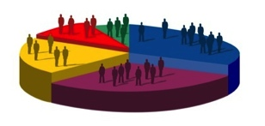
Segmenteren van doelgroepen
= binnen een populatie (bv. ouderen, kansarmen) op zoek gaan naar de aard en samenstelling van meer homogene (sub)groepen/segmenten.
  om inspanningen en middelen effectief en efficiënt in te zetten
  om in te spelen op motivatie, behoeften, attitudes, gedragingen en leefsituatie
  5 voorwaarden voor bruikbaar segment…
Notes:
Om subdoelgroepen binnen een populatie te gaan identificeren hanteren we de principes van doelgroepsegmentatie. Concreet wil dit zeggen dat je binnen een populatie (bijvoorbeeld de ouderen, kansarmen) op zoek gaat naar de aard en samenstelling van homogene groepen/segmenten
Voordelen:

Slide 19

Segmenteren van doelgroepen:
5 voorwaarden
Meetbaar en aflijnbaar:
_
Bereikbaar: ±
Voldoende substantieel: ++
Homogene respons:
+
Kostprijs en tijd:
+
Zeer ruime doelgroep: vraagt veel voorafgaande inzichten wegens veel variatie
Door de ruime doelgroep: kanalen en manieren van bereik moeten divers en structureel zijn
Ondanks ruime doelgroep:
-Iedereen stapt!
-Dus universeel
-Laagdrempelig
- Kost en voorbereiding deels beperkt door Vlaamse projectondersteuning,
-Sterk merk
- Langetermijn-aanpak & herhaling
nodig
-Beïnvloedt sterk de keuze van strategieën
Groep is groot in verhouding met de geïnvesteerde middelen
Notes:
-Meetbaar en aflijnbaar: Je kan een segment pas rechtstreeks en grondig aanspreken als dit segment ook identificeerbaar is. Het gemakkelijkst is dan om je segment geografisch of demografisch te gaan afbakenen.
- Bereikbaar: grondig bereik is grootste valkuil voor community project zoals 10.000 stappen. Bv. Uit Liever Actiever 10000 stappen ‘Wandel je fit Tienen’ : De kosten voor folders en persteksten hebben niet opgewogen tegen het aantal mensen dat via die kanalen is ingestapt. Het verspreiden van persteksten, folders verspreiden hebben maar tot 1 deelnemer geleid. Wat werkt wel? Inzetten op sterke mix van mondelinge communicatie, netwerken en een meer intensieve en structurele samenwerking op poten zetten met alle welzijnsorganisaties (bv. wijkgezondheidscentrum). @Stien: jouw comment gaat eerder over keuze van slechts 1 communicatiekanaal, wat inderdaad te weinig is. Maar leg meteen daar klemtoon op, eerder dan ‘wat werkt wel’ ; leg klemtoon op mix en intensiteit van gebruikte kanalen → intersect. structuren en verankering (met als resultaat) + mondeling via intermediairs als zwaartepunt voor ouderen + brede maar gerichte verspreiding materialen .
-Voldoende substantieel "Zo klein als kan, zo groot als nodig is," is een goede richtlijn, het moet namelijk rendabel zijn om dat segment te kiezen. Als overheid moet je immers verantwoording afleggen over de effectiviteit en de efficiëntie van de middelen die je inzet. Kortom, je segment moet groot genoeg zijn zodat het de kost waard is, tenzij dit natuurlijk je doelstelling op voorhand is. @Stien: extra comment (bondig): studie van Annemans heeft bewezen dat 10.000 stappen ‘kosteneffectief’ is mits implementatie van alle projectstrategieën en (dus) substantieel bereik bij de brede bevolking.
- Kostprijs en tijd: overwegingen voor 10.000 stappen – 2de grootste valkuil: kostprijs leidt soms tot keuze van te weinig projectstrategieën of de zwakkere ervan. Wegens ruime doelgroep heeft 10.000 stappen ook langetermijnaanpak nodig (of in cycli werken). Sterke meerwaarde is dan weer stuk beperking van de kost door Vlaamse ondersteuning van VIGeZ, en van Logo’s, en merkbekendheid

Slide 20

Segmenteren van doelgroepen:
5 voorwaarden
Meetbaar en aflijnbaar?
Homo-gene respons
?
Bereik-baar
?
MM
Mensen
met dementie
?
Kostprijs en tijd
?
Voldoende substan-tieel
?
Notes:
-Meetbaar en aflijnbaar: Je kan een segment pas rechtstreeks en grondig aanspreken als dit segment ook identificeerbaar is. Het gemakkelijkst is dan om je segment geografisch of demografisch te gaan afbakenen.
- Bereikbaar: grondig bereik is grootste valkuil voor community project zoals 10.000 stappen. Bv. Uit Liever Actiever 10000 stappen ‘Wandel je fit Tienen’ : De kosten voor folders en persteksten hebben niet opgewogen tegen het aantal mensen dat via die kanalen is ingestapt. Het verspreiden van persteksten, folders verspreiden hebben maar tot 1 deelnemer geleid. Wat werkt wel? Inzetten op sterke mix van mondelinge communicatie, netwerken en een meer intensieve en structurele samenwerking op poten zetten met alle welzijnsorganisaties (bv. wijkgezondheidscentrum). @Stien: jouw comment gaat eerder over keuze van slechts 1 communicatiekanaal, wat inderdaad te weinig is. Maar leg meteen daar klemtoon op, eerder dan ‘wat werkt wel’ ; leg klemtoon op mix en intensiteit van gebruikte kanalen → intersect. structuren en verankering (met als resultaat) + mondeling via intermediairs als zwaartepunt voor ouderen + brede maar gerichte verspreiding materialen .
-Voldoende substantieel "Zo klein als kan, zo groot als nodig is," is een goede richtlijn, het moet namelijk rendabel zijn om dat segment te kiezen. Als overheid moet je immers verantwoording afleggen over de effectiviteit en de efficiëntie van de middelen die je inzet. Kortom, je segment moet groot genoeg zijn zodat het de kost waard is, tenzij dit natuurlijk je doelstelling op voorhand is. @Stien: extra comment (bondig): studie van Annemans heeft bewezen dat 10.000 stappen ‘kosteneffectief’ is mits implementatie van alle projectstrategieën en (dus) substantieel bereik bij de brede bevolking.
- Kostprijs en tijd: overwegingen voor 10.000 stappen – 2de grootste valkuil: kostprijs leidt soms tot keuze van te weinig projectstrategieën of de zwakkere ervan. Wegens ruime doelgroep heeft 10.000 stappen ook langetermijnaanpak nodig (of in cycli werken). Sterke meerwaarde is dan weer stuk beperking van de kost door Vlaamse ondersteuning van VIGeZ, en van Logo’s, en merkbekendheid

Slide 21
Wat zet ons in Beweging?
Motiveren tot een gezonde leefstijl/meer bewegen

Slide 22
Hoe gedragsdeterminanten veranderen?

Slide 23
Hoe gedragsdeterminanten veranderen: interventie-functies
= “brede categorieën van methodes waarmee een interventie gedrag kan veranderen”
  Informeren (via kennisoverdracht)
  Sensibiliseren (bewustwording via argumenteren en ervaren)
  Trainen (van vaardigheden)
  Voorbeeld geven (gedrag tonen)
  Omgeving (her)organiseren (fysiek & sociaal)
  Positief bekrachtigen (~belonen)
  Negatief bekrachtigen (~straffen)
  Regels stellen (beperken van mogelijkheden tot stellen van gedrag)
  Faciliteren (ondersteunen van uitbouw competenties en mogelijkheden)

Slide 24
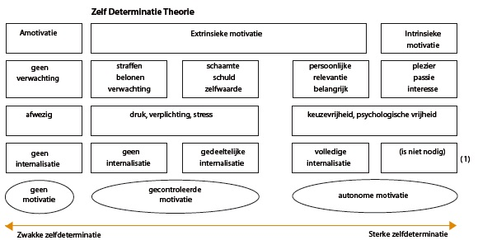
Motivatie voor gedragsverandering: zelfdeterminatie
“Ik doe sport omdat papa dan speciaal tijd voor me vrijmaakt”
“Als ik sport voel ik me minder schuldig”
“Ik beweeg omdat het belangrijk is om gezond te blijven” !”
“Ik beweeg omdat ik een goede sportmens ben”
“Bewegen is leuk “
Notes:
Waarom doen mensen wat ze doen? Motivatie bepaalt/determineert voor een stuk gedrag, alvorens men al dan niet ‘wil’, ‘plant’, of ‘onbewust’ beweegt. De motivatie zal sterker zijn naarmate die zo veel mogelijk op een positieve manier wordt/werd ervaren door de oudere.
L->R:
- Bewegen kan zijn om iets te vermijden, bijvoorbeeld om een bepaalde straf te vermijden
Bewegen kan ook zijn om iets te ontvangen, dus om een beloning te krijgen voor een bepaald gedrag.
Deze beiden zijn soorten van extrinsieke motivatie, je stelt het gedrag dus niet van binnenaf, omdat je het zelf graag wilt, maar wel omdat er vanbuiten af druk, verplichting en stress is. → gecontroleerd
- Dit is niet de beste vorm van motivatie, wel de volgende soort, namelijk de intrinsieke motivatie.
Soms gaan mensen iets doen omdat ze het zelf zinvol vinden, bv iemand gaat meer wandelen omdat hij of zij dit zinvol vindt en hij de positieve effecten hiervan belangrijk vindt. Dan kan iemand ook iets doen, gewoon omdat deze het leuk vindt. Dit is ook de beste manier om iets vol te houden. Ook aan sport wordt plezier best gekoppeld, dit is dan ook de grootste voorspeller dat sport wordt volgehouden.
Deze laatsten zijn dus vormen van intrinsieke motivatie. Deze zijn welwillend en zelfgekozen, dit wil zeggen dat je keuzevrijheid hebt en wat je doet dat je dit zelf gekozen hebt.
Je doet het dus voor jezelf en dit gedrag wordt dan ook vaker volgehouden. → autonome motivatie
Van L nr R:
“Ik doe mee aan de 10.000 stappen-wandeling om het gratis geschenk te krijgen”
“Als ik sport voel ik me minder schuldig in mijn geweten”
“Ik beweeg omdat het belangrijk is om gezond te blijven, zeker na het lezen over de bescherming van het geheugen bij ouderen”
“Ik beweeg omdat ik dit belangrijk vindt voor mezelf en als voorbeeld voor de kleinkinderen”
“Bewegen is leuk, een positieve ervaring!”

Slide 25
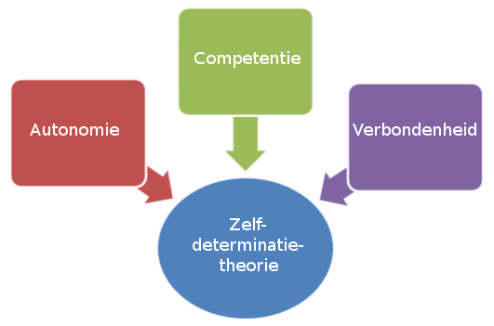
Motivatie voor gedragsverandering: zelfdeterminatie
3 Psychologische noden voor meer zelfdeterminatie:
A
B
C
Zwakke zelfdeterminatie
Sterke zelfdeterminatie
Notes:
MAAR zogenaamde ABC’s hebben mensen incl. vooral ook kwetsbare ouderen niet volledig in de hand. De omgeving speelt een voorname rol, en deze groeit met de mate van kwetsbaarheid bij je segment van ouderen.

Slide 26
Ifv zelfdeterminatie: strategieën om de doelgroep te benaderen
Autonomie | VerBondenheid | Competentie
Communicatie incl. lichaamstaal: Niet ‘moeten’, wel ‘kunnen’ & ‘waarom’ Empathie (=inleven) Vertrek vanuit noden van de doelgroep Werk vanuit de sterktes van de doelgroep Maatwerk: Hou rekening met ieders situatie Ook binnen groepswerk aandacht hebben voor individuen Keuzes geven: zowel individueel als groepsaanbod Geen verplichtingen, hou het vrijblijvend Plezier laten ervaren Verhoog de betrokkenheid van je doelgroep (participatieve vormen) Vertrek vanuit buurtinitiatieven (ideeën van de mensen zelf) en laat lokale organisaties samenwerken. De gemeente als facilitator. Aandacht voor kleine vooruitgang en herval | Sociaal contact bevorderen → Vaste vertrouwensfiguren, sleutelfiguren uit doelgroep → Mogelijkheid om elkaar te ontmoeten, elkaar te leren kennen (bv. kennismakingsspel in groep), … → Persoonlijke begeleiding Gezamenlijke doelen bv. groepsuitdaging in online stappenregistratietool van www.10000 stappen.be Succesverhalen van personen waarmee men zich identificeert Rolmodellen gebruiken Samen grenzen verleggen | Kennis verhogen Vaardigheden herontdekken (peil naar beweegvormen die men vroeger deed) Zelfvertrouwen bijscherpen → Realistische doelen stellen: hou rekening met ieders niveau (bv. via een instaptest) → Succes ervaren → Resultaten zichtbaar maken (bv. via online stappentool) Zet de competentie van mensen uit de omgeving in: bv. verzorgenden, familie,… Planningsvaardigheden: ondersteunende beweegdagboekjes
VIGeZ vzw, © 2015
Notes:
- Ingevoegd voor de deelnemers van de vorming ter verduidelijking van ‘hoe werken aan zelfdeterminatie en bijhorende determinanten’. Relatief snel overgaan opdat men tijdens de oefening ook nog ruimte heeft voor eigen inspiratie
- Huidige slide: obv fiche Liever Actiever, PWP Ragnar ISB congres, en review Baert (enkel plezier ervaren en ‘peil naar beweegvormen van vroeger)
- Empathie: = oa. Signalen in lichaamstaal en expressie zien bij de deelnemer/oudere, oogcontact houden, open lichaamshouding, naar de persoon toe buigen om begripvol te zijn.

Slide 27
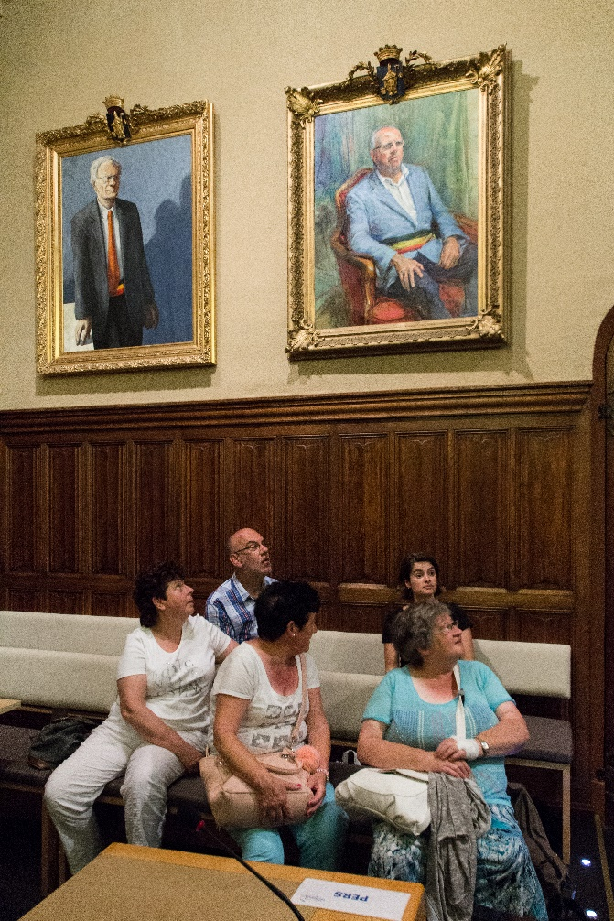
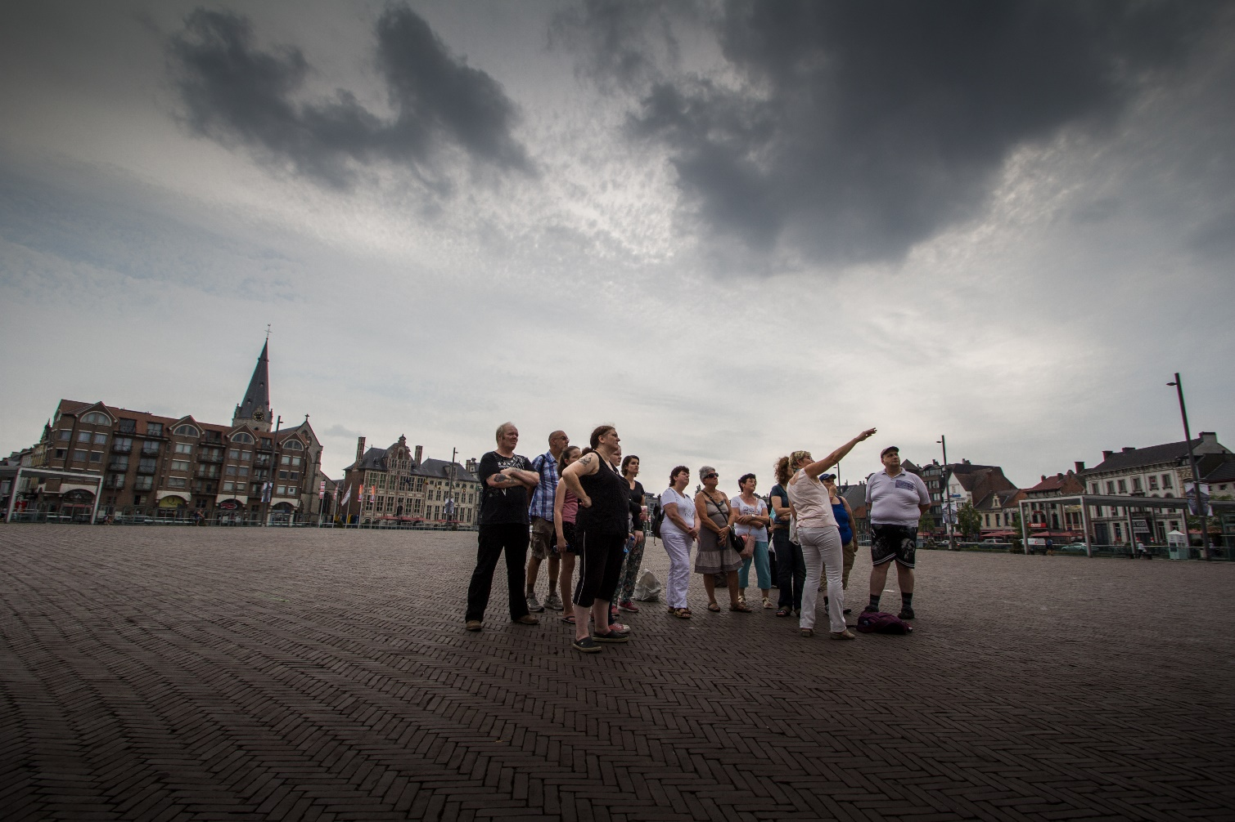
Inspirerende strategieën en acties: AUTONOMIE (A)
10.000 stappen Sint-Niklaas: keuzes en inspraak geven
Notes:
Ingevoegd voor de deelnemers van de vorming ter verduidelijking van ‘hoe werken aan zelfdeterminatie en bijhorende determinanten’
@Stien: deze methodiek is niet voor ouderen…
Liever Actiever project Samen 10.000 stappen (Sint-Niklaas, WGC De Vlier)
Er wordt wekelijks gewandeld met cliënten van het wijkgezondheidscentrum. Er wordt aan de cliënten zelf gevraagd waar ze deze week naartoe willen wandelen. In principe was het de bedoeling om vooral naar organisaties te wandelen om hun aanbod beter bekend te maken bij die doelgroep. Maar ze merkten dat er bv. een aantal mensen waren die heel graag naar het dierenasiel wilden wandelen. Dit hebben ze dan ook opgenomen, hoewel dit niet volledig overeenkwam met doelen van het project. Flexibel zijn!

Slide 28
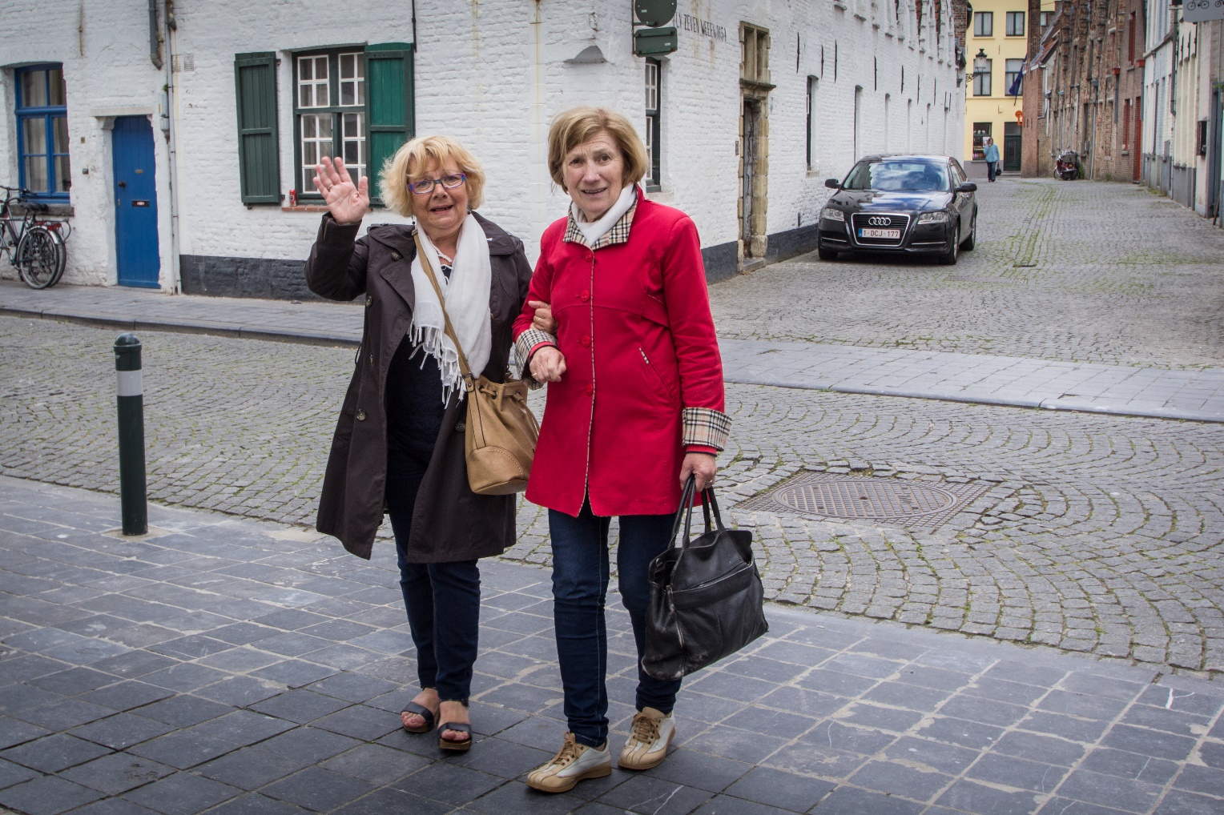
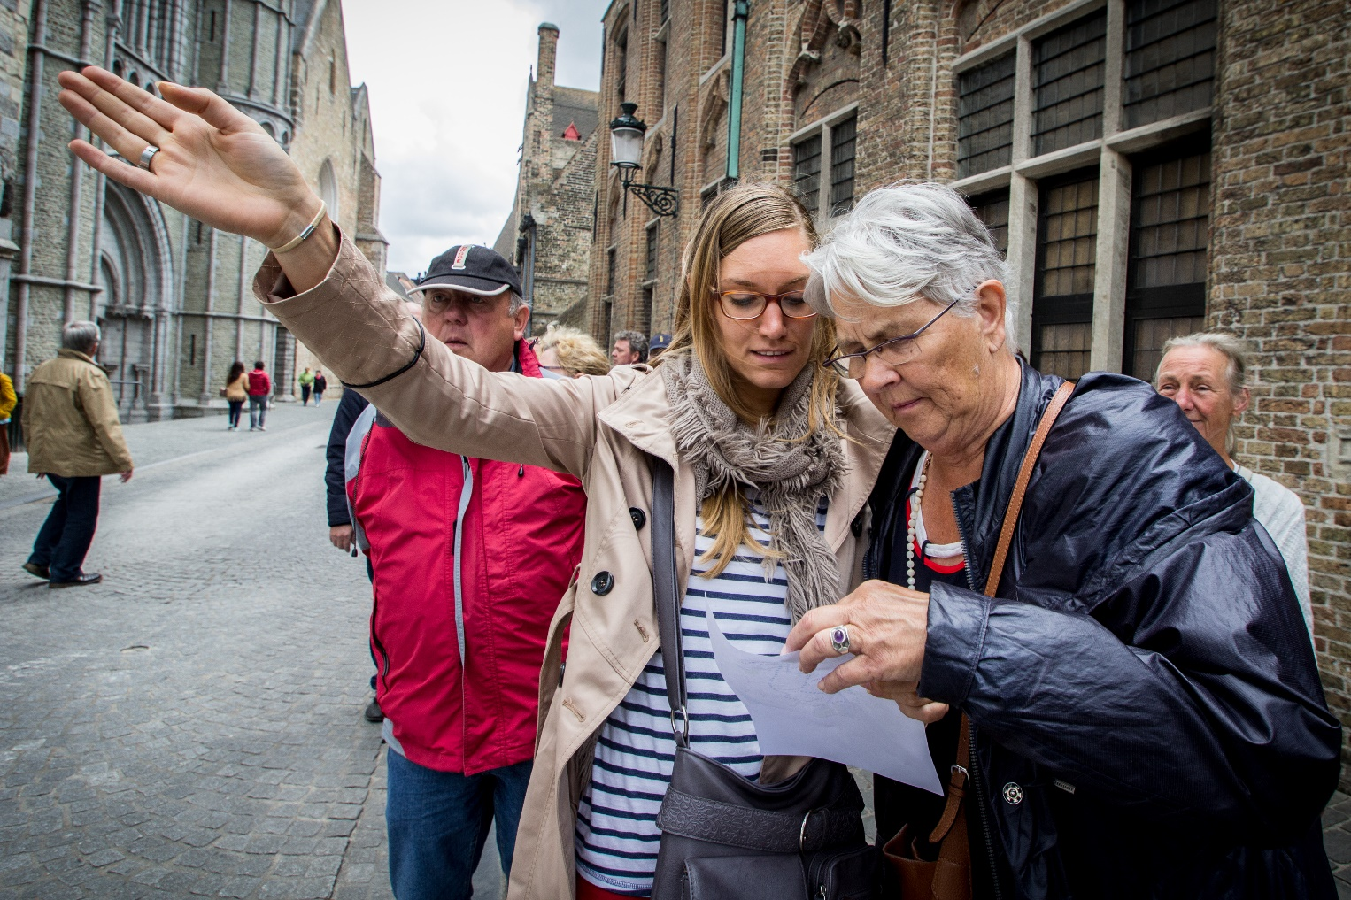
Inspirerende strategieën en acties : VERBONDENHEID (B)
Goed gevoel stappers Brugge (sleutelfiguur uit buurt)
Notes:
Vaste vertrouwensfiguren, sleutelfiguren uit doelgroep
Liever Actiever project Goedgevoelstappers (Brugge)
Hun project bestaat eruit om wekelijks te wandelen met psychisch kwetsbare mensen en mensen in armoede.
Grote succesfactor was het feit dat de wandelingen telkens begeleid werden door een vertrouwensfiguur van de deelnemers (bv. een ergotherapeut uit het psychiatrisch ziekenhuis die de psychiatrische patiënten erg goed kent).

Slide 29
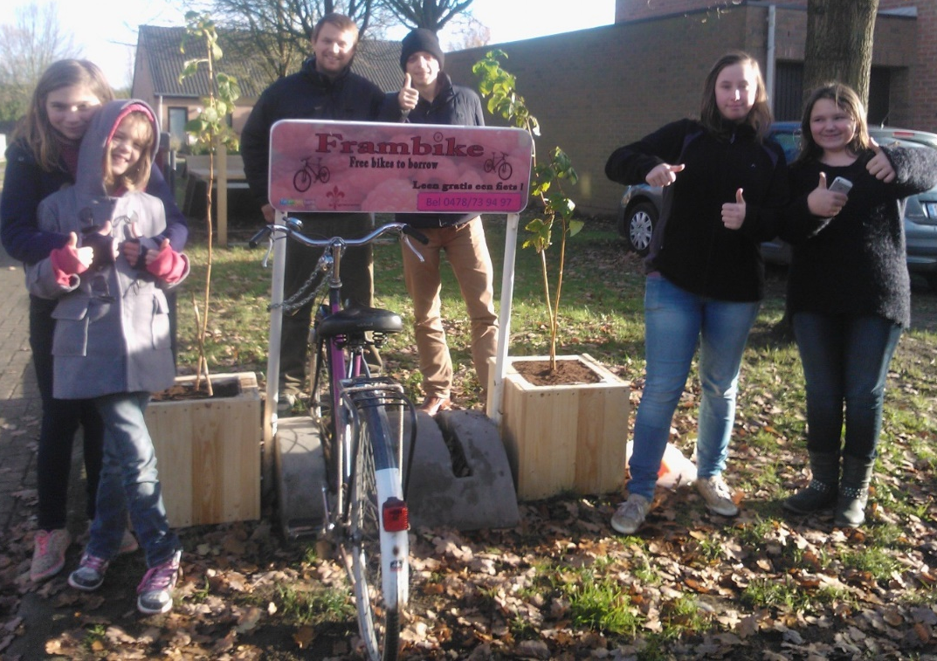
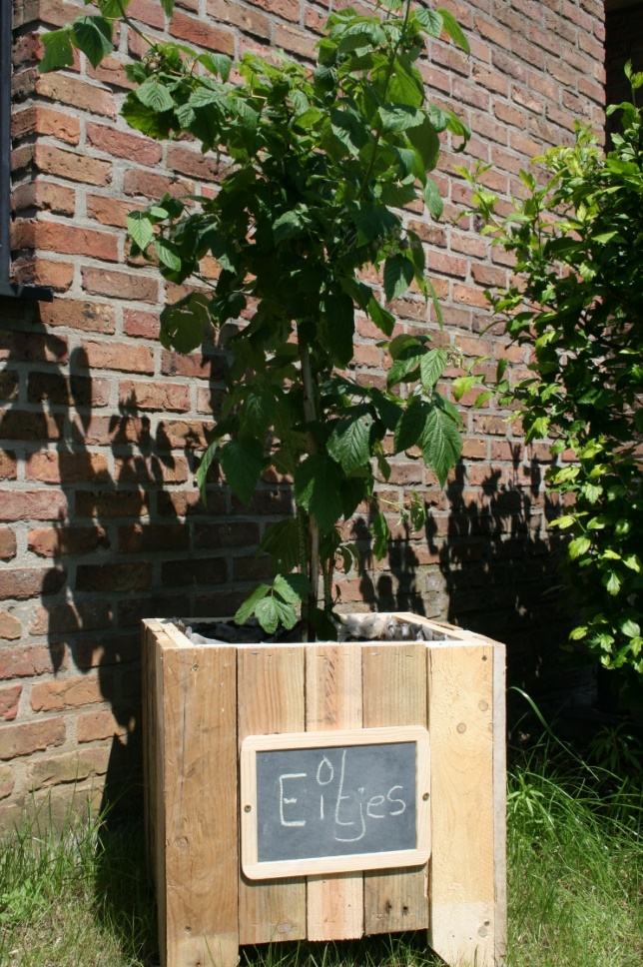
Inspirerende strategieën en acties: COMPETENTIE (C)
  Frambike, Aarschot: herontdekken van kwaliteiten
Notes:
Ingevoegd voor de deelnemers van de vorming ter verduidelijking van ‘hoe werken aan zelfdeterminatie en bijhorende determinanten’
- Op het slotevent vertelde de trekker dat hij telkens vertrok vanuit de kwaliteiten van de deelnemers. Zo waren er mensen die goed overweg konden met hout en houtbewerking. Ze hebben hierop ingespeeld door hun ‘houtbakken’ te laten maken voor de frambozenstruiken in te zetten. Zie foto van een bak in ppt van slotevent. In hun evaluatierapport komt dat aspect van hun project echter minder aan bod, maar ik weet dat ze hier sterk op inzetten. De vrijwilligers uit hun project werden ook ingezet bij het herstellen van de fietsen enz.

Slide 30
Wat kunnen we doen om mensen met dementie (en hun omgeving?) te benaderen ifv verhogen van zelfdeterminatie?
Autonomie | VerBondenheid | Competentie
VIGeZ vzw, © 2015
Notes:
- Ingevoegd voor de deelnemers van de vorming ter verduidelijking van ‘hoe werken aan zelfdeterminatie en bijhorende determinanten’. Relatief snel overgaan opdat men tijdens de oefening ook nog ruimte heeft voor eigen inspiratie
- Huidige slide: obv fiche Liever Actiever, PWP Ragnar ISB congres, en review Baert (enkel plezier ervaren en ‘peil naar beweegvormen van vroeger)
- Empathie: = oa. Signalen in lichaamstaal en expressie zien bij de deelnemer/oudere, oogcontact houden, open lichaamshouding, naar de persoon toe buigen om begripvol te zijn.

Slide 31
Hoe pakken we het aan?
Naar een succesvolle interventie

Slide 32
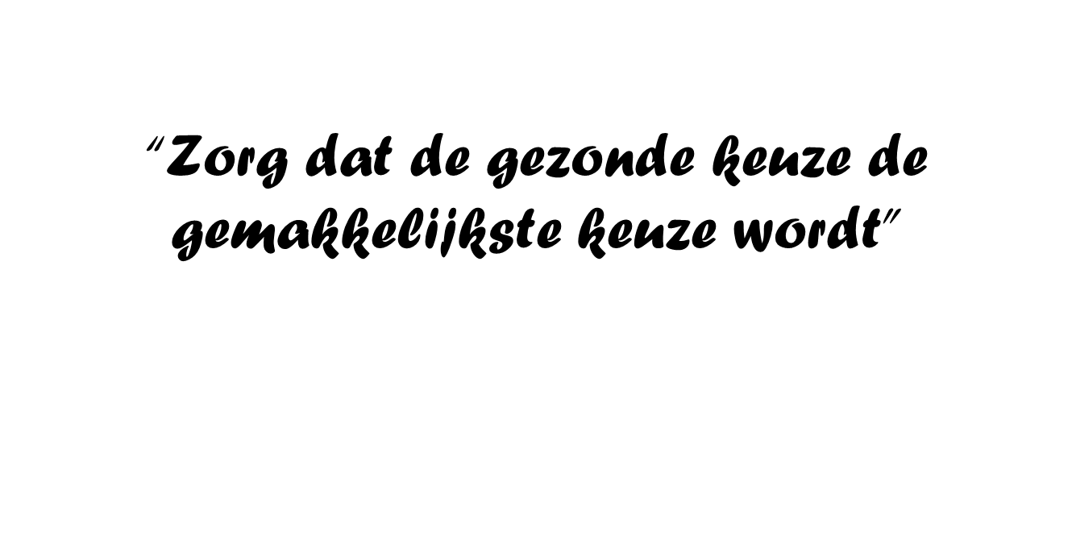

Gezondheidsbevordering: dé ‘baseline’
(*) Gezonde keuzes meer voor de hand liggend maken
Ongezonde keuzes minder eenvoudig maken
VIGeZ vzw, © 2015
Notes:
- Ingevoegd voor de deelnemers van de vorming ter verduidelijking van ‘hoe werken aan zelfdeterminatie en bijhorende determinanten’. Relatief snel overgaan opdat men tijdens de oefening ook nog ruimte heeft voor eigen inspiratie
- Huidige slide: obv fiche Liever Actiever, PWP Ragnar ISB congres, en review Baert (enkel plezier ervaren en ‘peil naar beweegvormen van vroeger)
- Empathie: = oa. Signalen in lichaamstaal en expressie zien bij de deelnemer/oudere, oogcontact houden, open lichaamshouding, naar de persoon toe buigen om begripvol te zijn.

Slide 33
Succesvolle gezondheidsbevordering
Integreren in het dagelijkse leven
= settinggerichte aanpak
Interventiemix
= 4 strategieën
Ondersteunend overheidsbeleid
= health in all policies

Slide 34
Gezondheidsbevordering: settinggerichte aanpak
= werken aan de gezondheid van mensen vanuit de ‘context’, ‘leefomgeving’ of ‘setting’ waarin ze vertoeven, eerder dan vanuit een specifiek thema.

Slide 35


Waarom een settinggerichte aanpak?
gezondheidsbevorderende initiatieven kunnen beter afgestemd worden op de doelgroep
geïntegreerde aanpak van ≠ gezondheidsthema’s is mogelijk
mogelijkheid om gezondheidsbevorderende of –schadende aspecten in de omgeving aan te pakken
settings maken deel uit van een sociaal netwerk (=communities) dat kan gebruikt worden om gezondheid te bevorderen

Slide 36
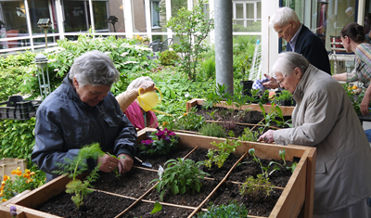
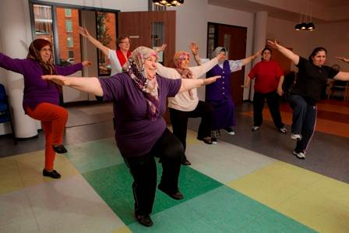
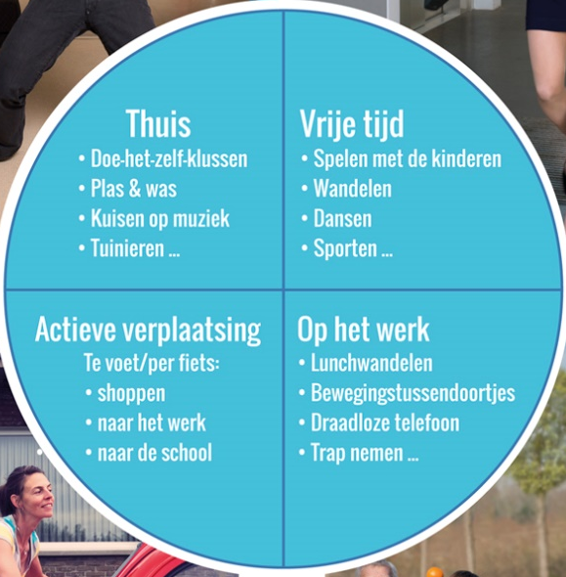
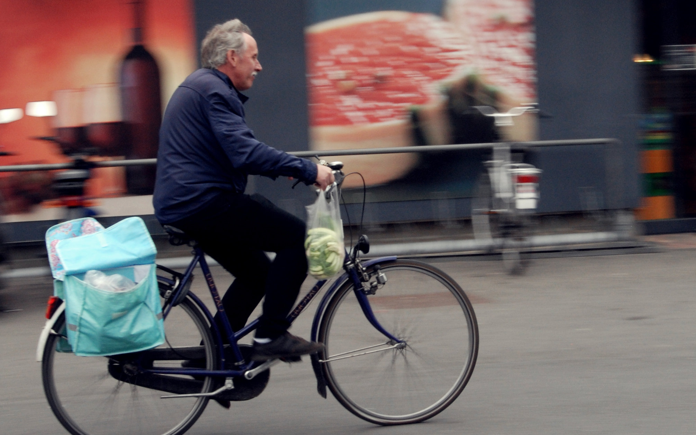

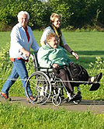
Beweging en gezondheid: 4 settings (contexten)
Notes:
Ragnar 10’
4 bewegingscontexten: universeel voor alle doelgroepen (mens beweegt) – invulling zal wel anders zijn naargelang de doelgroep, in dit geval ouderen, en naargelang de segmenten van ouderen.
Foto tuinieren: http://www.groenwel.nl/wp-content/uploads/2014/09/ouderen_moestuinbak.png
Foto vrije tijd: http://gezutrecht.nl/wp-content/uploads/bewegen1.jpg
Foto werk (mantelzorg-vrijwilligerswerk) : https://www.zonnebloem.nl/~/media/images/department%20websites/custom/ov/r/rijssen/news/92433.jpg?mw=600
Foto actieve verplaatsing: http://www.fietsersbond.be/sites/default/files/winkelen-per-fiets.jpg

Slide 37
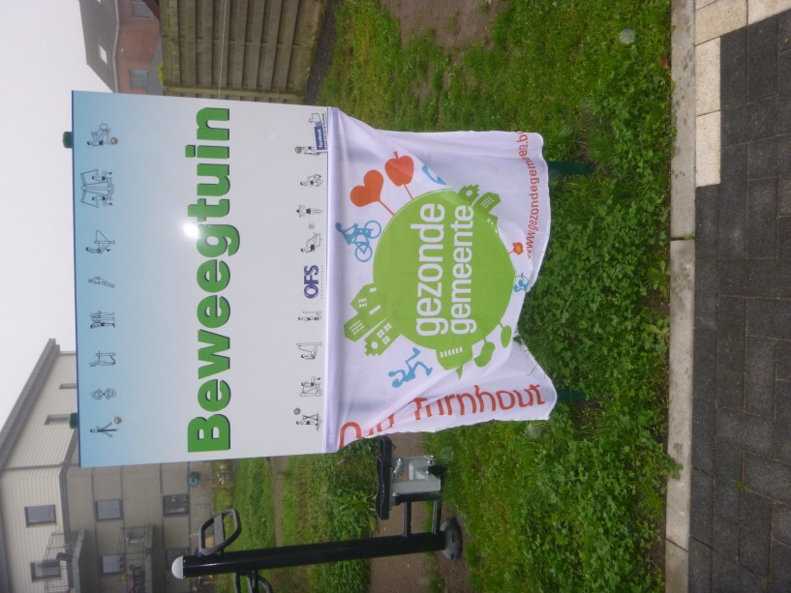
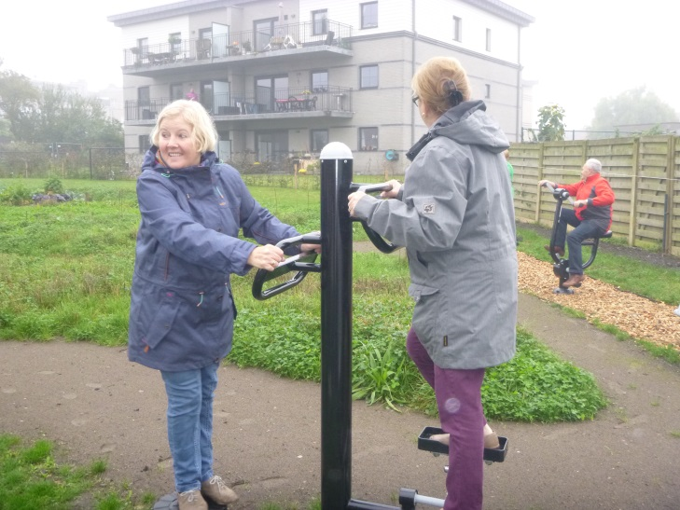
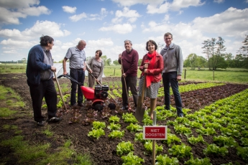
Inspirerende strategieën en acties :
INTEGREREN IN DAGELIJKSE LEVEN
Beweegtuin – Oud Turnhout en Volkstuin - Aalter
Notes:
@Stien: uitleg ontbreekt? → Waarom verbondenheid? Heeft dit project ook een volkstuin → onze boodschap is idealiter om vershillende bewegingsvoorzieningen te combineren om sociale interactie te verhogen

Slide 38

Gezondheidsbevordering: strategieën voor interventies
5 actieterreinen binnen gezondheidsbevordering:
(op basis van: WHO, Ottawa Charter, 1986)
Ontwikkeling van kennis, vaardigheden en persoonlijke waarden
Creëren van ondersteunende (gezonde) leefomgeving
Versterken van gemeenschapsactiviteiten
Gezondheidsbevordering in gezondheidszorg
Gezondheidsbevordering in overheidsbeleid

Slide 39
Gezondheidsbevordering: strategieën voor interventies
Actieterreinen GZHbevordering (WHO, Ottawa Charter, 1986) | Strategieën GZHbevordering (VIGeZ, Gezondheidsmatrix, 2016)
Ontwikkeling van persoonlijke waarden, kennis en vaardigheden | Educatie
Creëren van ondersteunende omgeving | Omgevingsinterventies
Versterken van gemeenschapsactiviteiten | Beleid, regels en afspraken
Gezondheidsbevordering in gezondheidszorg | Zorg en Begeleiding
Gezond overheidsbeleid | Gezond overheidsbeleid

Slide 40

Strategieën gezondheidsbevordering en het gedragsveranderingsmodel Behaviour Change Wheel (BCW)

Slide 41
Strategieën gezondheidsbevordering en het gedrags-veranderingsmodel BCW: inzoomen op mix aan interventies
Educatie: informeren, sensibiliseren, trainen, voorbeeld geven en faciliteren
Omgeving: omgeving herorganiseren, positief of negatief bekrachtigen, voorbeeld geven en faciliteren
Beleid, afspraken en regels: regels, positief of negatief bekrachtigen, omgeving herorganiseren
Zorg en begeleiding: (ttz: signaleren, vroegdetectie, vroeginterventie, laagdrempelige toegang tot zorg) faciliteren, informeren, sensibiliseren, trainen, regels, omgeving herorganiseren

Slide 42
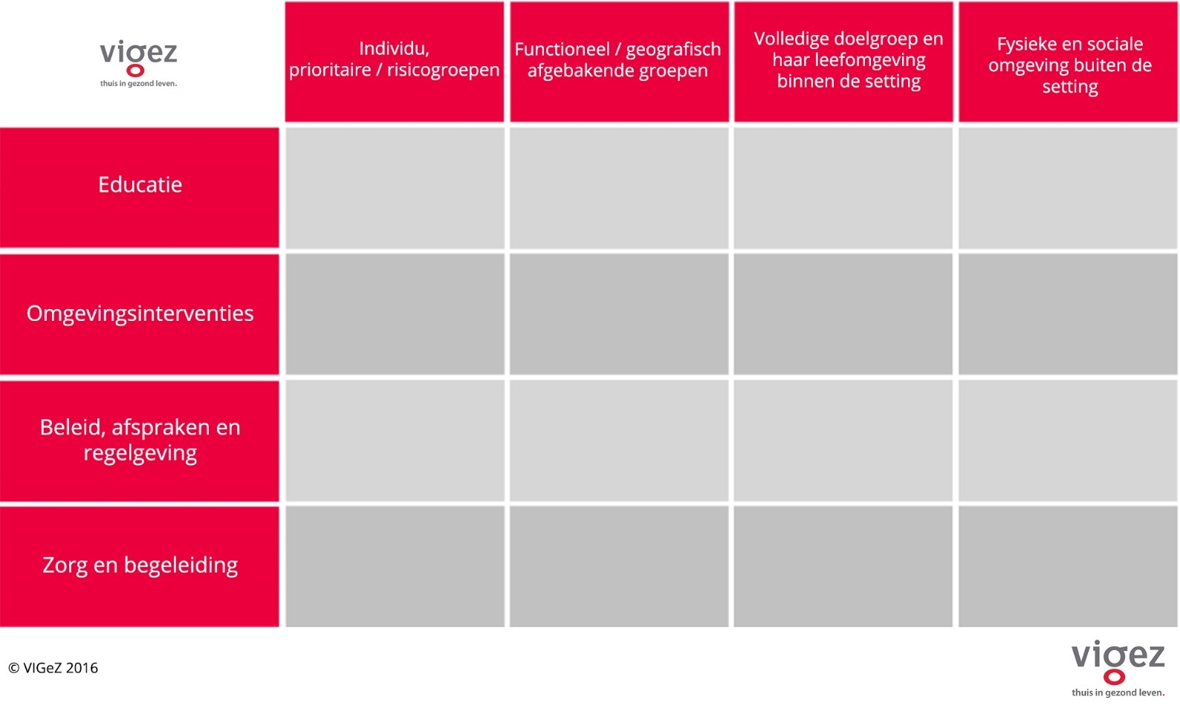
Basisinstrument: de gezondheidsmatrix
4 strategieën binnen gezondheidsbevordering
  Educatie
  Omgevingsinterventies
  Beleid, afspraken en regelgeving
  Zorg en Begeleiding
+ settinggericht werken
= Basisinstrument:
de gezondheidsmatrix©
En …
ondersteunend
overheidsbeleid

Slide 43
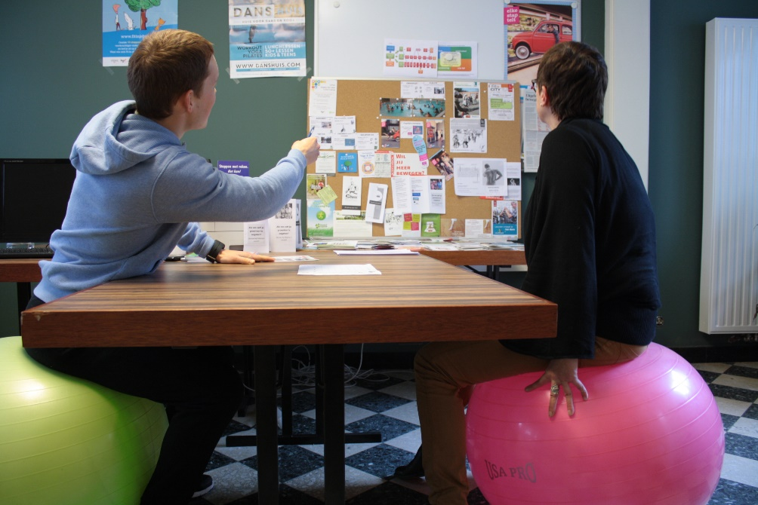
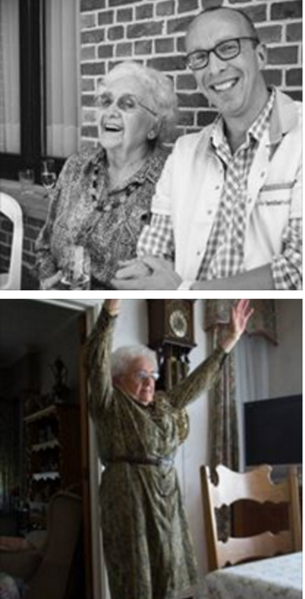
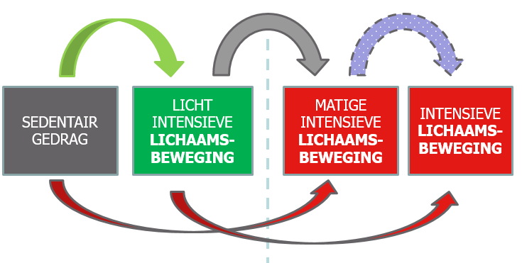
Inspirerende strategieën en acties:
EDUCATIE / ZORG & BEGELEIDING
Bewegen op verwijzing en zorg: herontdekken beweging, beweeggeschiedenis, zelfvertrouwen, planningsskills, drempel verlagen (weerstand sport)
Coördinatie Vlaams incl. training van de BOV-coaches (VIGeZ): noodzakelijk
Sportweerstand: optimaliseren van sportaanbod voor deelnemers
Notes:
- Studie overgang Association between Objectively Measured Physical Activity
and Mortality in NHANES (Fishman et al 2016: daily replacement of 10 minutes of sedentary time with a 10 minute
increase in light activity time was associated with an 8% reduction in mortality risk after one
year of follow-up (HR = 0.92, 95% CI: 0.90, 0.95; top panel, Model B, linear combination of
coefficients on light activity and interaction term).

Slide 44
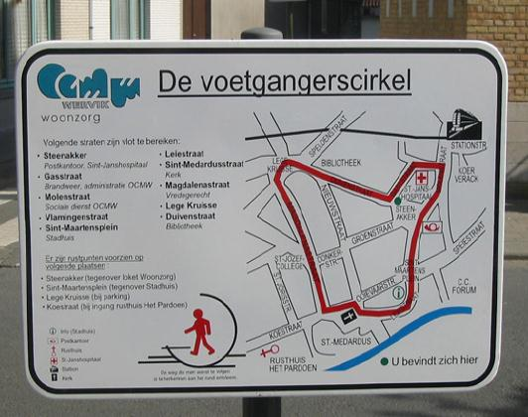
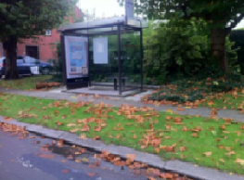
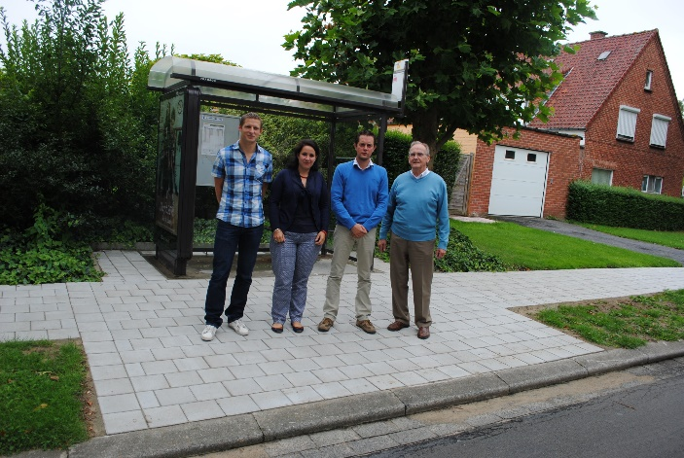
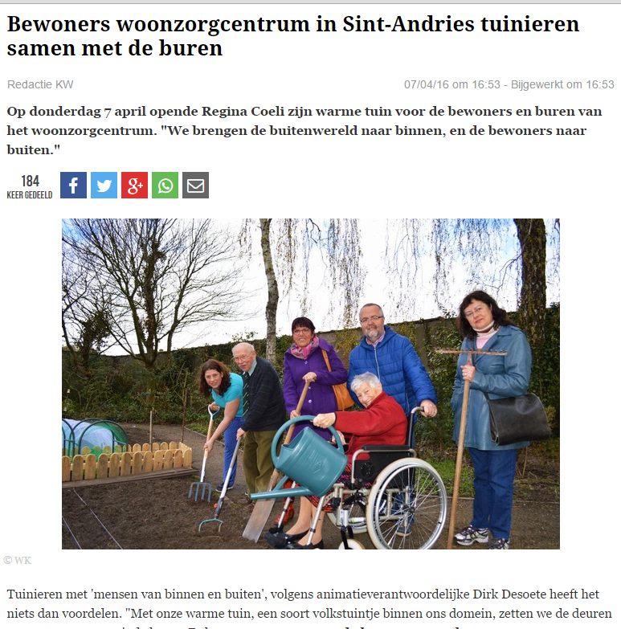
Inspirerende strategieën en acties: OMGEVING / BELEID
VOOR
NA
Aanpassen voetpad thv bushokje in de gemeente Kuurne
Wervik
Nabijheid, verbinding, en toegankelijkheid van verschillende motiverende functies en beleid
Brugge
Notes:
Ingevoegd voor de deelnemers van de vorming ter verduidelijking van ‘hoe werken aan zelfdeterminatie en bijhorende determinanten’
- Woonzorgcentrum Regina Coeli Brugge: samen tuinieren met buurtbewoners

Slide 45

Hoe kan de overheid interventies gedragsverandering ondersteunen?

Slide 46
Hoe kan de overheid (e.a.) interventies gedragsverandering ondersteunen: beleids-functies
= soorten beslissingen of acties die een overheid of bv. koepel-organisatie doorvoeren die interventies helpen ondersteunen en bekrachtigen
  Gezondheidsaanbevelingen
  Richtlijnen en procedures (voor dienstverlening)
  Fiscale maatregelen (premies, taksen)
  Wetgeving (verplichtingen, bv.verboden, en opvolging ervan)
  Ruimtelijke en sociale planning
  Organisatie en subsidiëring van dienstverlening
  Communicatie en marketing

Slide 47

Gezondheidsbevordering en het Behaviour Change Wheel

Slide 48

Mensen met dementie meer laten bewegen: maak de interventiemix

